Slide 1

142 Nobel Laureates inasaidia GMOs
Richard J. Roberts
ICGEB Governors, May 22nd 2019
Dr Roberts ni msaidizi wa sayansi ya lugha nyingi. Asante kwa mpango uliyopainishwa na Drs. Ronald LaPorte, Eugene Shubnikov, Ismail Serageldin na wengine wengi, hotuba hii iliyotolewa katika Trieste inapatikana katika lugha nyingi tofauti
Kuna lugha 6500, lakini lugha moja tu ya sayansi (Kiingereza). Pamoja na uwasilishaji huu wa Dr. Roberts na wengine tunaendeleza Sayansi ya lugha nyingi kupunguza shida ya lugha katika sayansi (www.pitt.edu/ ~super1)
Toleo la Kiswahili lililoandaliwa na tafsiri ya mashine na kuhaririwa / kusahihishwa na Mehul Ganatra
Notes:
Ni furaha kuwa hapa [RR1], haswa kuzungumza juu ya moja ya mafanikio makubwa ya uhandisi wa maumbile, ambayo ni kitu ambacho huenda kwa jina la GMO huko Uropa na ulimwenguni kote na kwa kweli ni mbaya kabisa nina uhakika wote Unajua kuwa karibu kila kitu kinachokuzunguka na unakula kila siku kimebadilishwa maumbile kwa njia fulani… na maendeleo ya hivi karibuni ambayo yanakwenda chini ya rubric ya GMO ni kweli tu mapema kwa njia ambayo tunaweza kuboresha mimea, wanyama na kila kitu kinachotuzunguka. Nina hakika wengi wako unayo mbwa. Kila mbwa amebadilishwa maumbile. Hakuna kitu kama mbwa asiyerekebishwa genetiki.

Slide 2
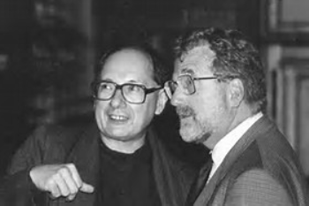
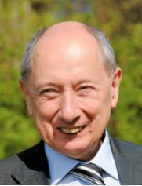
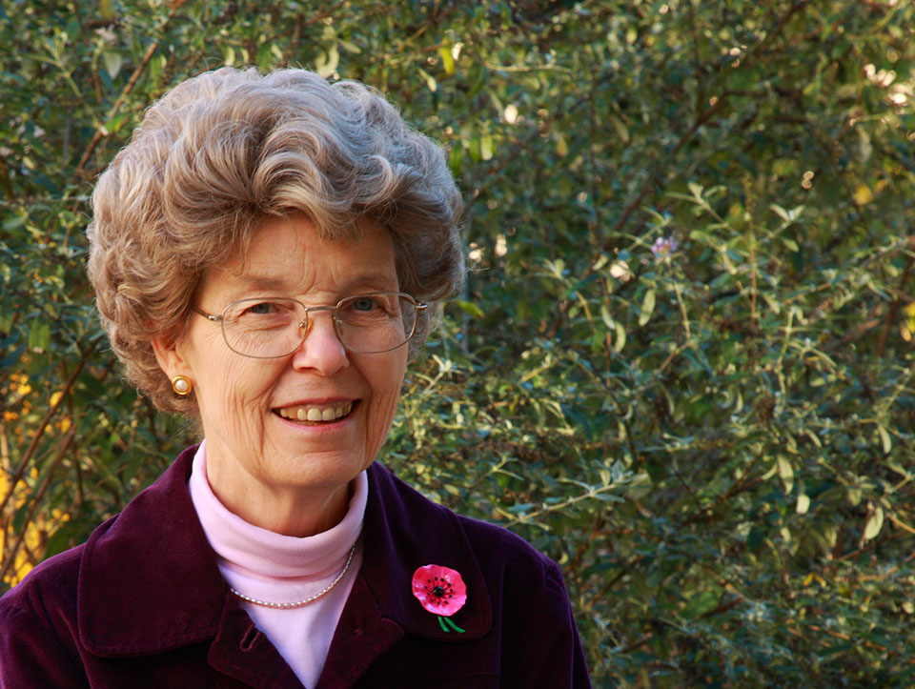
Marc Van Montagu na Jeff Schell
Wapeanaji wa mabadiliko ya Ti plasmid pamoja na Mary Dell Chilton
Notes:
Kwa hivyo, nataka kukuambia nilianzaje katika hii, kidogo juu ya historia na kisha ninataka kujua ni nini, ni nini GMO, ni nini teknolojia hii, ni nini kuhusu. Unapaswa kugundua mara moja tangu mwanzo kwamba hakuna mfano mmoja, sio moja, wa shida na GMO. Sio moja… Unasikiliza upinzani nao wanakuambia juu ya Seralini, wanakuambia juu ya saratani, wanakuambia juu ya kila aina ya mambo. Hakuna ukweli wowote katika hii yoyote na kwa hivyo kile ninachotaka kufanya ni kuhakikisha kuwa mwisho wa uwasilishaji wangu wewe pia utagundua hadithi halisi ni nini na sayansi inatuambia nini kinyume na kile ambacho anti-GMO wanaharakati kutuambia.
Kwa hivyo, mimi sio mtaalam wa mimea, lakini wakati nilifanya kazi yangu ya kuhitimu, kwa kweli nilifanya kazi kwenye kuni kidogo ambayo kutoka Brazil ili kujua ni kemikali gani iliyo ndani yake. Hiyo ndiyo karibu kabisa ambayo nimewahi kuwa mtaalam wa mimea ya aina yoyote. Nilialikwa kwenda kusherehekea siku ya kuzaliwa ya 80 ya huyu muungwana, Marc van Montagu [RR2] na yeye ndiye mtu huyo, pamoja na Jeff Schell, na wakati huo huo na kwa uhuru Mary Del Chilton, ambaye aligundua jinsi maumbile yalisonga DNA kutoka kwa bakteria ndani ya mimea. Walikuwa na sherehe hii kubwa kwa siku yake ya kuzaliwa na alikuwa rafiki yangu wa zamani kwa miaka mingi na alinialika niende kutoa hotuba na kusikiliza. Baada ya kile nilichogundua baada ya kusikiliza siku moja ya mkutano wote kuhusu mimea na watu wanakujaribu kufanya kazi nzuri huko recombinant DNA huko Ulaya, kwamba walikuwa wansumbuliwa tu kulia na kushoto. Kila kitu kiliwekwa kwa njia yao ili iwe vigumu kwao kufanya kazi yao; ili kuwa ngumu kwao kufanya majaribio. Kwa kweli, katika mkutano huu kulikuwa na maandamano makubwa na Greenpeace nje yake na hii ilikuwa ya kawaida. Hii ndio ilifanyika huko Uropa. Kila msemaji mmoja alitaja ugumu huu kufanya kazi katika eneo hili kwa sababu ya ukweli ambao ulikuwa umeenea na wanaharakati wa kupambana na GMO.
Sasa, siku iliyofuata nilikuwa nimealikwa kwenda kuongea na Tume ya Ulaya juu ya mustakabali wa huduma ya afya (sio kwamba ninadai kujua mengi juu ya hilo, lakini unajua, ningeweza kufikiria vitu vichache na kuongea mazuri maneno juu ya chanjo na kadhalika). Lakini niliamua baada ya kusikiliza leo hii kwamba nitabadilisha mazungumzo yangu kabisa na kwamba nitatumia mada nyingine.

Slide 3
Kumbuka kwamba kwa milioni 800 ambao huenda kulala njaa usiku
CHAKULA ni dawa
Notes:
Mada ambayo nilichagua kutumia ilikuwa "Chakula ni Dawa". [RR3] Ikiwa unalala na njaa usiku, hautafuta dawa za kukinga, hautafuta dawa za kupendeza ambazo tunaweza kuwa tunatafuta huko Merika au Uropa, unachohitaji ni chakula. Chakula ni dawa yako. Na kwa hivyo, nilizungumza juu ya suala la GMO na nikataja mambo mengi ambayo nitakuelezea. Na mwisho wa mazungumzo hayo seneta wa Italia alinijia na akasema unajua, nikasikia kile nilichosema, na nilikuwa nilipinga kabisa wale wa GMO kabla ya kuongea na sasa, nadhani ndio jambo kubwa zaidi ambalo nimekuwa habari za. Na alisema nitawapigia kura kila nitakapopata fursa. Na watu wengine kadhaa ambao walikuwa wasaidizi kwa maseneta wengine walikuja na kusema hatujasikia mengi haya hapo awali kwa sababu Greenpeace na watu wa anti-GMO walikuwa wakiwazuia wanasayansi, mmea wanasayansi ambao wanaujua eneo hili kabisa, kuongea .
Walisema moja ya sababu kwamba tunapigwa na wakati wote ni kwa sababu watu wengi wanaofanya kazi kwenye mimea wanapata pesa kutoka kwa kilimo kikubwa. Monsanto inawaunga mkono, Syngenta inawasaidia, sehemu zingine zinawasaidia na kwa hivyo zinaitwa kuwa "tasnia ya tasnia", wanafanya biashara ya laini kwa sababu tasnia inalipa. Nilidhani, vizuri hapa kunaweza kuwa fursa ambapo kwa kweli naweza kufanya kitu kizuri. Nimeendesha kampeni chache za zamani za Nobel kwa sababu nzuri, na nilifikiria washindi wote wa Tuzo la Nobel ambayo najua, hakuna hata mmoja, sio mmoja wetu, anayefanya kazi kwa biashara ya kilimo. Hatujumuiki na biashara kubwa ya kilimo, hatuna uhusiano wowote nayo na hoja hii ambayo watu wa anti-GMO walikuwa wakitumia haiwezi kutumiwa dhidi yetu. Na hiyo ilionekana kama jambo zuri kabisa.

Slide 4
Nobel Laureates wito wa uaminifu wa sayansi kuhusu GMOs
Iliyotengwa mnamo Desemba, 2013
Imepangwa wakati wa 2014-2015
Asasi rasmi ilianza Julai, 2015
Ilizinduliwa Juni 30, 2016
Tunatoa wito kwa vyama vya Kijani kuacha kukosoa umma kwa kujifanya kwamba vyakula vya GMO lazima vizuiliwe kwa sababu ni hatari.
Notes:
Na kwa hivyo nilianza kufikiria juu ya kampeni hii, nikaona jinsi tutakavyofanya, tukapitia, nikazungumza na marafiki wangu kadhaa wa Nobel na akasema unajua, ungeunga mkono jambo hili, ni jambo ambalo ungekuwa kwenye bodi na… na kila mtu niliyezungumza naye alisema, hii ni jambo kubwa sana ambalo tutakuwa kwenye bodi, hatupendi ukweli kwamba kuna uwongo wote huu ambao unaambiwa juu ya sayansi na sayansi inaweza kufanya nini na inawezaje kusaidia .
Kwa hivyo kampeni ilizinduliwa vizuri Juni 30, 2016 na [RR4] wakati huo nilifanya mkutano wa waandishi wa habari huko Washington; tulikuwa na wanandoa wa Nobel Laureates ambao waliingia na kutoa maoni na tukafanya kile tunaweza, na tukapata idadi kubwa ya chanjo ya waandishi wa habari. Barua ilitumwa kwa Greenpeace, barua ilitumwa kwa Mkuu wa kila mjumbe wa UN huko New York na kimsingi tulichouliza ni kwanini usiache kutishia umma na hadithi hizi zote ambazo sio za kweli wakati Sayansi inasema salama kabisa, hakuna shida na hizi, hakuna shida hata moja imeibuka ambayo inaaminika. Sasa bila shaka unawasikiliza wanaharakati wa kupambana na GMO oh nao wanakuambia hadithi hizi za saratani kutoka kwa hii, saratani kutoka kwa hiyo. Hakuna hata moja ya hadithi hizi, hata ingawa baadhi yao zilichapishwa katika fasihi ya kisayansi, kwa kila kesi wakati masomo yalirudiwa au wakati kazi hiyo ilingatiwa kwa uangalifu, ilikuwa tu mbaya. Na Seralini labda ndiye adui mkubwa kama vile GMO inavyohusika na alichapisha karatasi, alisema panya wengine walipata saratani, watu waliangalia masomo na wakasema hiyo haiwezi kuwa kweli. Alikuwa hajafanya majaribio hayo vizuri, sayansi ilikuwa duni sana. Na alilazimika kufuta nakala hiyo, na jarida lilisema hatutachapisha karatasi hiyo. Kwa hivyo anafanya nini? Anaenda na kuchapisha katika jarida lingine ambalo halina hakiki ya rika. Hakuna mwanasayansi anayeangalia na kusema hii ni sawa. Ikiwa unasikiliza watu wa kupambana na GMO, oh wanakuambia hii wakati wote. Hii ni mambo mabaya kabisa ambayo mtu huyu amekuwa akifanya. Kwa hivyo, ndivyo tulianza.

Slide 5
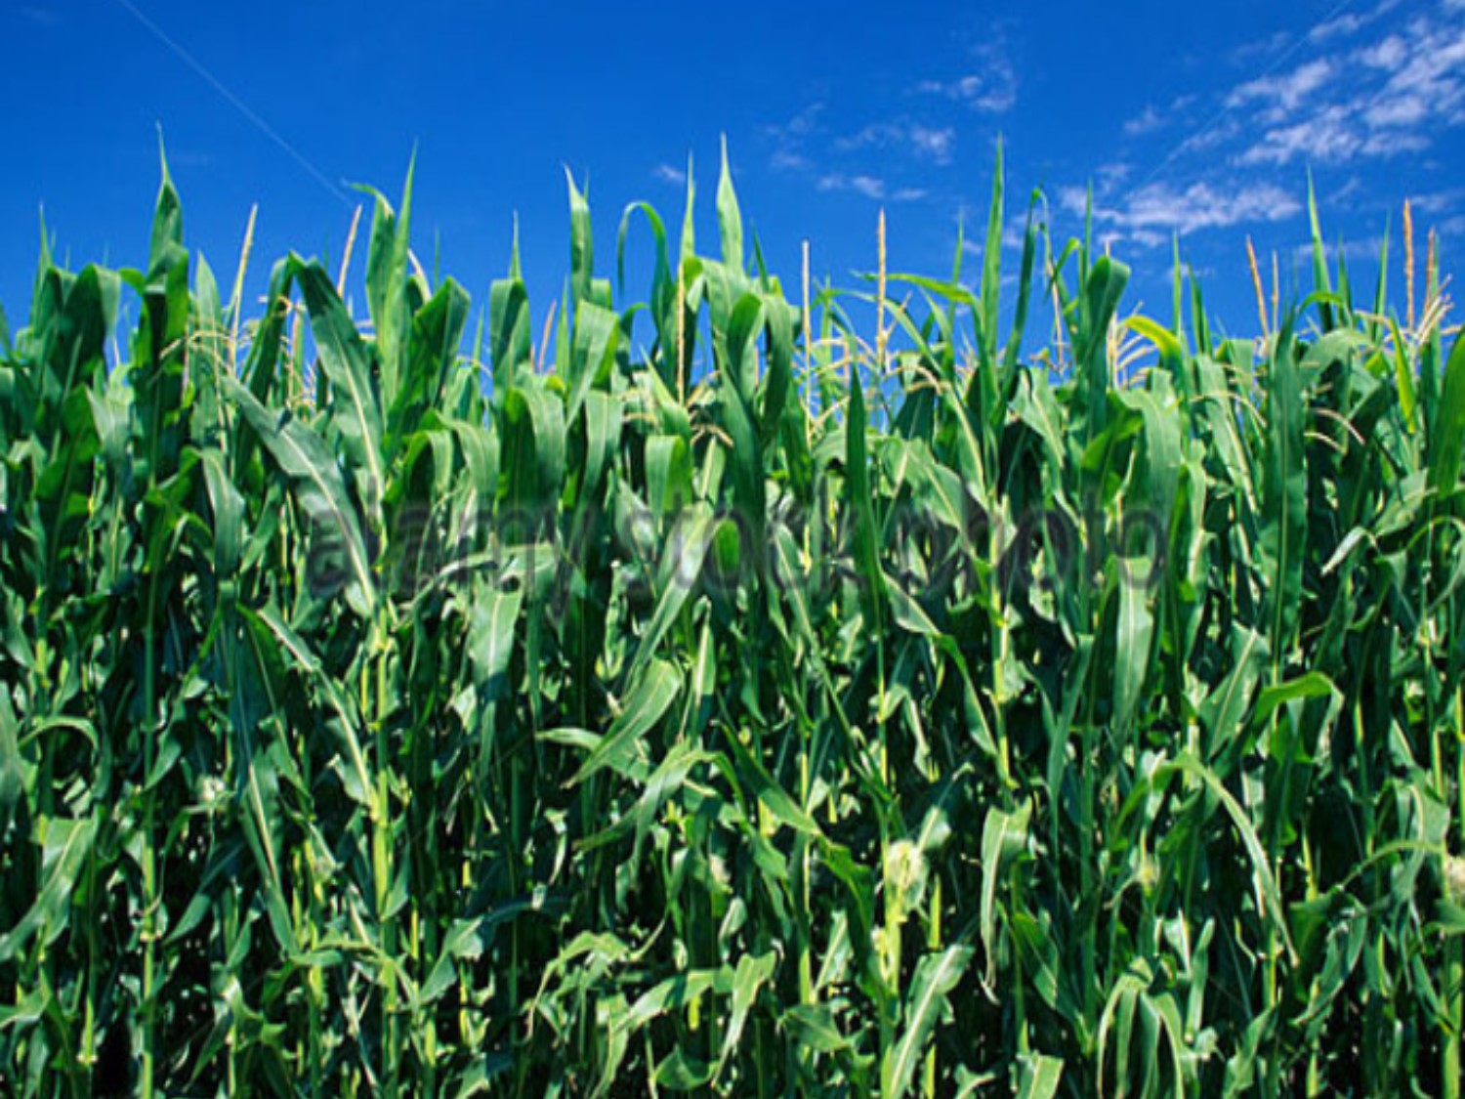
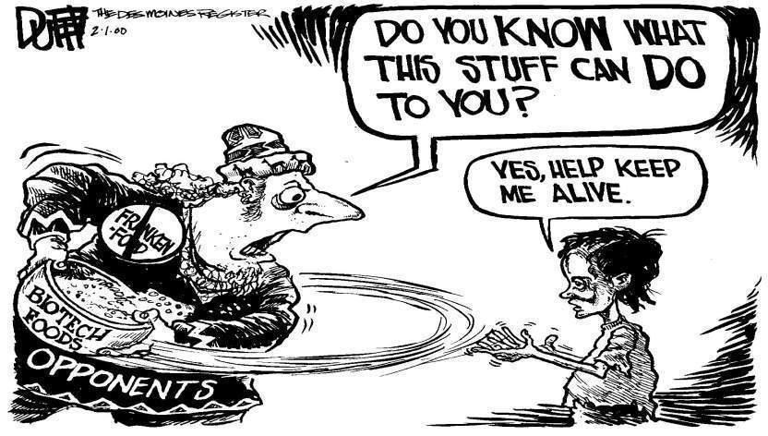
142 Nobel Laureates wameandika barua ya wazi kwa Greenpeace na kila Balozi wa UN akihimiza kukiri kwamba teknolojia ya GMO ni salama kabisa na inapaswa kuungwa mkono kwa sababu ya ulimwengu unaoendelea, ambao wanahitaji sana mazao bora ya kutoa na thamani ya lishe.
http://supportprecisionagriculture.org/
Notes:
http://supportprecisionagriculture.org/
Hii ilikuwa bango ambayo [RR5] tuliangalia wakati ambao tuliituma kwa wakati mmoja tulifikiria 107 Nobel Laureates ambaye alikuwa amesaini, sasa tunayo 142. Na kimsingi, upande wa kushoto wa katuni kidogo kule ambayo ilichorwa na katuni huko Iowa, kimsingi ni mtu anayejaribu kukutisha juu ya kile kinachoweza kufanywa na GMO, na upande wa kulia ni mtoto mdogo anayeona GMO kama chakula. Na nadhani unaweza kusema ni upande gani wa equation ambayo mimi husimama. Tunayo wavuti inayoitwa Supportprecisionagriculture.org na habari nyingi huko juu ya kampeni, juu ya mambo ambayo tunafanya, na juu ya GMOs kwa ujumla, na tuna majina ya Wasanifu wote ambao wanaunga mkono hii, wote wameorodheshwa huko. Na wewe pia unaweza kusaini, ungana nasi na useme vema, wewe pia ni muumini na ningekuhimiza ufanye hivyo, uiangalie.

Slide 6
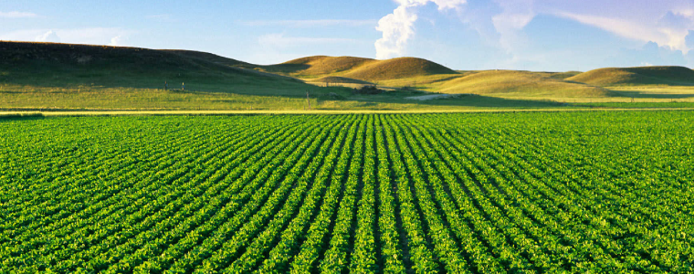
Chakula kinamaanisha Kilimo
Kwa miaka 10-12,000 tulikuwa tunatumia genetics yasiyosababishwa
Lakini katika miaka ya 1980 tulijifunza jinsi ya kuwa sahihi
Notes:
Sasa moja ya mambo ambayo unapaswa kutambua ni kwamba chakula kinamaanisha kilimo, [RR6] na kilimo kilianza takriban miaka 900,000 iliyopita wakati wawindaji / watekaji waligundua kuwa badala ya kulazimika kwenda msituni kila siku kutafuta chakula walichotaka kula, wanaweza kuchukua mimea hii na kuipanda katika uwanja wao wa nyuma. Na kwa njia hii, baada ya muda waligundua kuwa mimea mingine ilikua nzuri zaidi kuliko zingine, waligundua kuwa wakati mwingine ikiwa una mimea miwili inakua pamoja, wangevuka-poleni, na unapata aina mpya zinazoonyesha ambazo zilikuwa bora kuliko zile ambazo walikuwa wakikua hapo awali. Hii ndio asili ya maumbile ya maumbile ambayo hufanyika katika mimea na hii imekuwa ikiendelea kwa miaka 10 au 12,000 kwa kutumia njia ambazo huchukuliwa kuwa za asili, ndio njia hii asili huzaa. Njia ya kufikiria juu yake ni, kila wakati tunapokuwa na mtoto, mtoto huyo hubadilishwa maumbile, huwa na jeni kutoka kwa mama, wachache kutoka kwa baba na kawaida haonekani kama mmoja. Vitu sawa vinatokea na mimea, unapovuka mimea unapata mchanganyiko wa jeni.

Slide 7
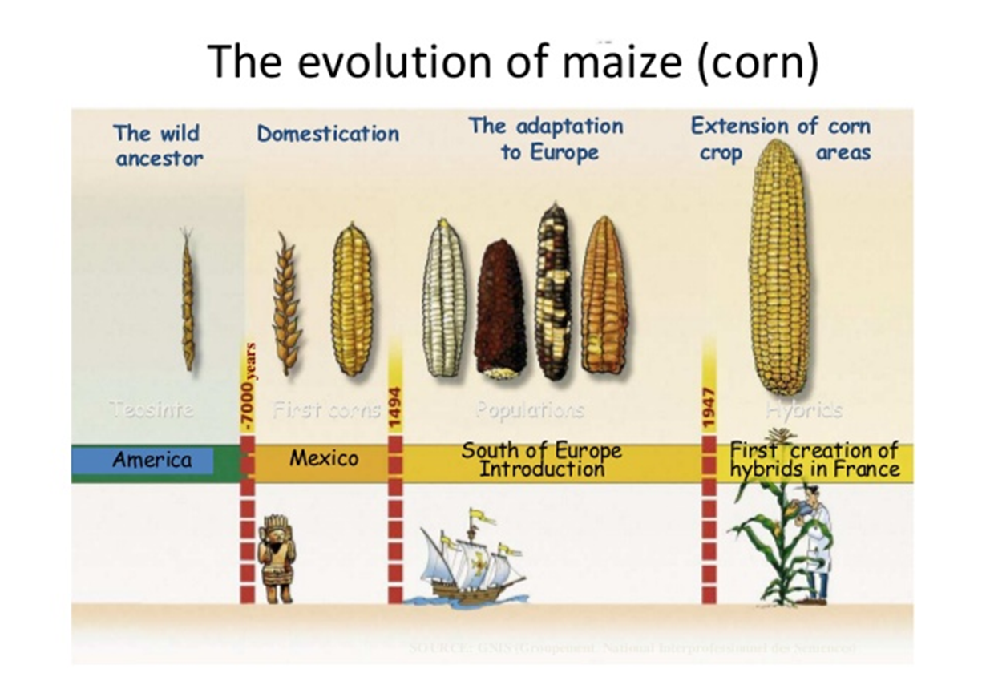
Mageuko wa mahindi (mahindi)
Notes:
Ukiangalia kile kilichotokea kwa mahindi kwa mfano, [RR7] kwa hivyo upande wa kulia unaweza kuona jinsi nafaka zinavyoonekana katika maduka makubwa siku hizi magharibi, upande wa kushoto ni Teosinte. Hii ndio mahindi ya asili ambayo yalikua katika misitu ya Amerika ya Kati. Haionekani chochote kama mahindi ambayo hukua leo, na njiani watu wamezoea pole pole na sasa tunayo mahindi haya mazuri kwa sababu tumechagua vitu vinavyoonekana kuwa sawa, wanaouza vizuri, wana ladha nzuri na hivi ndivyo tunavyo tengeneza mimea.

Slide 8
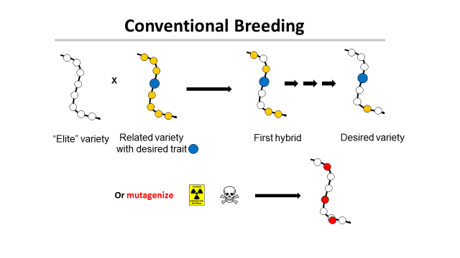
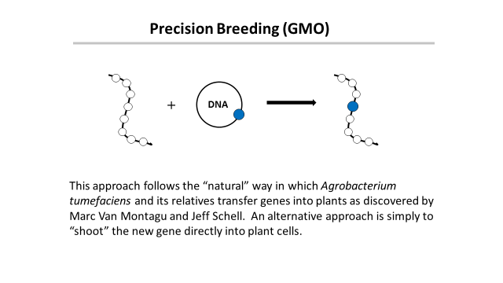
'Hii ni salama!'
← Greenpeace anasema →
'Hii ni hatari!'
Notes:
Hili ndio jambo pekee ambalo linahusiana moja kwa moja na sayansi ambayo nitakuambia, na hii ni kwa watu hao ambao sio wanasayansi katika watazamaji. Ufugaji wa kawaida, mara tu [RR8] tulifikiria kinachoendelea, tuligundua kuwa tunaweza kufanya ufugaji wa kawaida kwenye maabara na kwa hivyo tutafanya kazi juu ya hilo na wazo ni kwamba unayo aina nzuri hapa ya kuuza , kwa hivyo hii ndio tunafanya kazi na kuuza, lakini tulitaka iweze kukua kidogo, au tungependa itoe nafaka kidogo zaidi kuliko ilivyokuwa zamani, na kwa hivyo tunafanya nini? Tunapata aina ya porini ambayo ina tabia tunayotaka na ambayo inakosekana kwa ambayo tumekuwa tukikua kwa sasa na tunafanya msalaba. Na baada ya kufanya msalaba mara ya kwanza karibu, nusu ya jeni hutoka kwa aina ya wasomi (hizo ni zile nyeupe zinaonyesha hapa) na nusu hutoka kwa aina ya porini (hizo ni aina za njano zinazoonyesha hapo juu). Sasa, unaweza kuchagua zile ambazo unayo gene unayotaka, zina sifa unazotaka, lakini huweka jeni zingine nyingi huko pia ambazo labda hautaki. Na kwa hivyo unachofanya sasa, je! Unaendelea kuvuka mahuluti haya kurudi kwenye ile ya asili ili unaendelea kuongeza zaidi na zaidi ya jeni lililowekwa kwenye mahuluti ambayo umekuwa ukitengeneza hadi mwishowe utapata aina unayotaka, ambayo huchaguliwa na ile unayotaka (kinachotokea, sawa!) kwa kuongeza pia ina sifa zingine ambazo hatujui zinafikia wapi, lakini zinaonekana haziathiri jinsi inakua. Na kwa hivyo hiyo inamaanisha lazima utambue kuwa ukiangalia kitu chochote ambacho kimehifadhiwa kwa asili, unajua mambo kadhaa ambayo yamo, lakini kuna mambo mengi ambayo haujui. Nami nitakuonyesha matokeo ya hiyo ambayo hutokana na ufugaji wa kitamaduni.
Kwenye upande wa kulia ni njia ambayo Marc von Montague aligundua bakteria waliweza kuhamisha DNA kuwa mimea. Alisoma kitu kinachoitwa Agrobacterium na ina kipande kidogo cha DNA ndani yake (tunaiita plasmid) iliyo kwenye bakteria na bacterium hii imegundua jinsi ya kuipeleka kwenye kiini cha mmea ambacho agrobacterium inapenda kukua. Na kile Marc aligundua vizuri ni kwamba ikiwa plasmid hii ingefanya hivyo kwa asili, na tunafanya hivyo na jeni ambayo tayari ilikuwa kwenye plasmid, labda tunaweza kuchukua jeni ambayo tunataka kuweka kwenye mmea, kuiweka kwenye plasmid na kutumia agrobacterium kuiweka ndani ya mmea. Alifanya hivyo, ilifanya kazi vizuri na hii ilikuwa msingi wa kile kinachoitwa GMO's (Viumbe Iliyorekebishwa kwa Viini). Hili sio jambo lisilo la kawaida, hii ni maumbile gani wakati wote na sasa tunajua kwani tumekuwa tukifuatilia genomes ya mimea hii, tunagundua walichukua jeni kutoka kwa kila aina ya vitu ambavyo hatukuwa na wazo juu ya kabla. Hiki ni kitu kinachoendelea katika maumbile wakati wote. Bado Greenpeace itasema kwamba hii ni hatari kwa asili ambapo unachukua gene moja, unajua ni nini, weka ndani ya mmea, hii ni hatari sana. Unachukua mzigo wa jeni, uchanganye, maliza, hii ni sawa, hii ni sawa. Na kwanini? Kwa sababu tumekuwa tukifanya kwa muda mrefu na hatujawahi kuangalia kabisa ikiwa mimea hii yote iko salama au sio salama.

Slide 9
Njia za jadi dhidi ya usahihi
Ninataka kuhama mfumo wa GPS kutoka kwa gari langu la zamani ndani ya mpya
Je! Ninapaswa kutenganisha gari mbili, changanya sehemu na kisha "chagua" moja na GPS, na kupuuza kitu kingine ambacho kinaweza kuchukua?
Au ninapaswa kuchukua GPS kutoka kwa gari moja na kuipeleka kwa lingine?
Notes:
Ninapenda kutumia mlinganisho huu [RR9] kwa sababu nadhani watu wengi ambao sio maumbile, sio wanasayansi, wanapenda kuwa na mfano wa aina fulani ambao huwaonyesha kinachoendelea. Na kwa hivyo kielelezo ninachotumia ni hii: Nina gari, ina mfumo wa GPS ndani yake na nina nyingine nyingine ambayo haina mfumo wa GPS ndani yake. Je! Ninawezaje kusonga mfumo wa GPS kutoka gari moja kwenda lingine? Kama ningekuwa mfugaji wa kitamaduni, ningeondoa magari hayo mawili, nikachanganya sehemu zote pamoja, kutengeneza magari mawili kwa njia hiyo kisha nikachukua ile ambayo ilikuwa na mfumo wa GPS. Lakini nadhani nyinyi nyote mnajua, kama mimi najua, njia busara ya kufanya hivi ni kuchukua mfumo wa GPS, kuifungua na kuiweka kwenye gari ambalo unataka iende. Hiyo ni, njia ya GMO. Ndio njia ambayo wanasayansi wa kisasa wa kilimo, wafugaji wa kilimo, hii ndio njia tunayopanga mimea mpya.

Slide 10

Njia za jadi dhidi ya usahihi
Ikiwa nitachukua GPS kutoka kwa ndege je! Gari mpya itaruka?
Notes:
Greenpeace itakuambia [RR10] kwamba ikiwa badala ya magari mawili, ikiwa nitauchukua mfumo wa GPS sio kutoka kwa gari, lakini kutoka kwa ndege na kuiweka ndani ya gari, kila aina ya mambo mabaya yatatokea. Labda gari litaondoka! Watakuambia takataka isiyoaminika kabisa ili kukufanya uogope. Na kile wamefanya ni wamejifunza vizuri kutoka kwa watu wanaotengeneza sinema za Hollywood. Tunajua jinsi ilivyo rahisi kuwatisha watu. Watu hupenda sana kwenda kwenye sinema za kutisha na kutazama sinema hizi ambazo huwafanya kuwa na hofu. Lakini kawaida, unajua ni sinema na ingawa unaweza kuogopa kwa muda kidogo, hata kidogo baada ya sinema kumalizika, unajua kuwa hiyo ni uwongo tu. Greenpeace kamwe kukuambia juu ya nyanja ya hadithi ya hii. Wanataka tu kukufanya uogope.

Slide 11
Marekebisho ya maumbile inahusu njia
Lakini kile muhimu ni
Bidhaa
sio
MBINU
Hii ni kweli tu kwa ufugaji wa jadi
Notes:
Nadhani jambo ambalo tunapaswa kugundua ni kwamba nini cha muhimu ni bidhaa, [RR11] sio njia. Hiyo ni, wakati mimi hufanya mabadiliko ya maumbile ikiwa ni kwa ufugaji wa jadi au kwa kutumia mbinu hizi za GMO, ni bidhaa ambayo ni muhimu. Je! Bidhaa ni salama au sio salama? Vipimo vyote viwili havifanywi kawaida kwa njia za jadi za kuzaliana na matokeo yake ni jambo ambalo nitakuambia juu ya muda mfupi.

Slide 12
Mimea haiwezi kukimbia kutoka kwa wanyama wanaokula wanyama
Kwa hivyo wanajilindaje?
Na dawa za wadudu!
Notes:
Lazima utambue mimea ina shida kubwa, [RR12] kama wewe au mimi kama tungekuwa nje kwenye jango na tunaona simba, tunaweza kukimbia, lakini mimea hufanya nini? Wakati mdudu unakuja na unataka kula mmea huo, inafanya nini? Kweli, haiwezi kukimbia na kwa hivyo ikiwa itaokoa shambulio kutoka kwa mdudu, mwanadamu, kutoka kwa kitu chochote, lazima ijilinde. Inafanya nini? Inatumia dawa za kuulia wadudu. Mimea imejaa wadudu. Ikiwa hawakuwapo hawangekuwepo. Wote wameliwa! Hakutakuwa na chochote kilichobaki. Na kwa hivyo baadhi ya dawa hizi ni salama kabisa, tumekuwa tukizila kwa miaka, hakuna shida. Lakini baadhi yao sio salama kabisa.

Slide 13
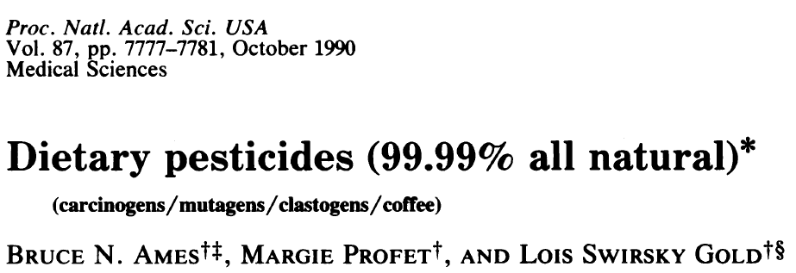
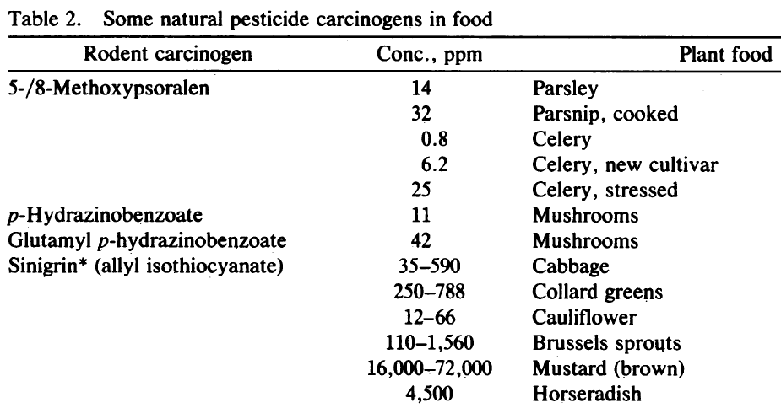
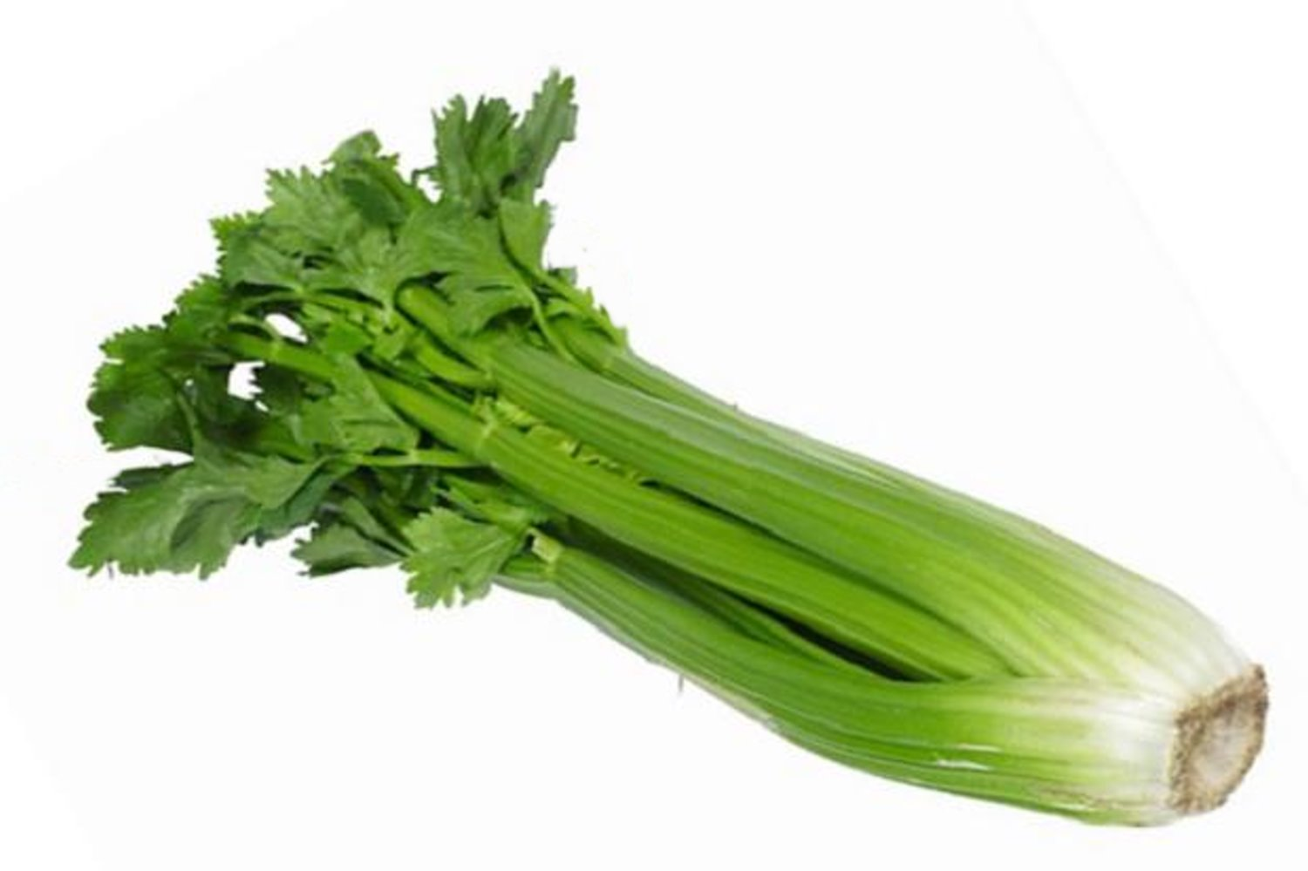
Mboga mengi ya kawaida yana kiwango cha juu cha wadudu waharibifu wa asili.
+ 11 more
Notes:
Hapa kuna mfano: celery. [RR13] Nina hakika wengi wako kwenye chumba wamekula celery, umeifurahisha, imekuwa ni nzuri, lakini kuna hadithi nzuri juu ya celery. Wanawake ambao walikuwa wakipakia celery ya kuuza katika duka wangechukua celery na kuikata vipande vipande ili iwe sawa kwenye mfuko. Na kwa kufanya hivyo, walipata juisi ya celery kwenye ngozi yao, kwenye ngozi ya mikono yao. Na wengi waligundua kuwa walikuwa wakipata ngozi ya ngozi kama matokeo ya hii. Na wengine wao walipata saratani ya ngozi kwa sababu ya hii. Na kwa kweli walianza kuvaa glavu mara moja. Kwa nini ilitokea? Ilifanyika kwa sababu ya kiwanja hiki: 5/8-Methoxypsoralen. Hiki ni kitu ambacho celery hutumia kuzuia mende kuila ili mende ufe. Kuna mimea mingi tofauti ambayo tunatumia kama chakula ambayo pia ina kiwanja ndani yao. Hii ni kasinojeni wenye nguvu, kasinojeni hatari sana. Lakini kiasi katika mmea ni ndogo sana. Inaweza kusababisha uharibifu mdogo kwa seli moja au mbili, lakini mwili wako unaweza kuzirekebisha kwa sababu tunayo vifaa vizuri vya kukarabati. Kwa hivyo kwetu, kwa kweli sio shida, lakini ikiwa celery ilikuwa GMO, haungeweza kuruhusiwa kuiuza, hatungeruhusiwa kuila, haingekuwa katika maduka makubwa. Na hapa ndipo panapoanza kuwa ujinga. Hii ndio sababu bidhaa ni muhimu. Haijalishi kwamba labda ina baadhi ya misombo hii ndani ikiwa bado ni salama kula, basi ni salama kukua na salama kuuza.

Slide 14

Chakula katika Nchi Zinazoendelea
Afrika, S. America, Asia inahitaji mazao bora na mavuno ya juu.
Wanahitaji bidhaa za uzalishaji sahihi
Ulaya haifanyi
Kwa nini Ulaya haikubali hii?
Inaweza kuwa siasa, au pesa au zote mbili?
Notes:
Sasa, nataka kuzungumza juu ya chakula katika nchi zinazoendelea [RR14] kwa sababu hapa ndipo kampeni ya Nobel inavyohusika. Ili kuwa waaminifu, hatujali U.S. au Ulaya au kile wanataka kufanya. Hakuna uhaba wa chakula. Angalia nje hautapata Wazungu wengi wenye ngozi. Wazungu wa Skinny waliondoka muda mrefu uliopita. Na kwa hivyo nilipoanza kufikiria juu ya wapi chakula inahitajika, huelekea kuwa katika nchi zinazoendelea. Hapa ndipo unapata watoto wadogo ambao hawana chakula cha kutosha na hawapati lishe bora. Unaweza kufikiria vizuri, tunaweza kuboresha mazao haya kwa kutumia njia hizi mpya za usahihi, kwa kutumia mbinu za GMO, ambapo inahitajika sana katika nchi zinazoendelea. Uropa haziitaji, kwa nini Ulaya iwe dhidi ya njia hizi ambazo zinaweza kusaidia ulimwengu unaoendelea ikiwa haziitaji Ulaya? Kwa hivyo hawafanyi hivyo? Je! Unafikiria inaweza kuwa siasa? Inaweza kuwa pesa? Kweli, kwa kweli ni wote wawili.

Slide 15
Shida halisi
Wazungu hawakutaka kampuni za Amerika kudhibiti chakula chao
Je! Hiyo inawezaje kuzuiwa?
Ban Monsanto na agribusinesses nyingine kubwa za Amerika
Sio haraka sana - wakulima hununua mbegu zao kutoka kwao
Notes:
Kilichotokea ni kwamba Wazungu hawataki kilimo kikubwa [RR15] kudhibiti chakula chao wenyewe na wakati Monsanto alivyoanzisha vyakula vya GMO huko Ulaya walidhani kwamba Monsanto alikuwa akijaribu kuchukua usambazaji wao wa chakula na unajua Wazungu wanapenda usalama wa chakula kama sisi wengine. Lakini Greenpeace ilikuwa na kuamsha. Waligundua hapa ilikuwa njia ya kuwa dhidi ya vyakula vya GM. Sasa, hapo awali labda walikuwa na maoni mazuri. Hapo awali, msimamo wao wa awali ulikuwa vizuri vyakula vya GM vinaweza kuwa hatari (Mei BE). Kawaida ikiwa unawasikiliza wanahitaji kuwapima, wanahitaji kuwapima. Hakikisha yuko sawa. Kweli, majaribio yote hayo yamefanywa, lakini Greenpeace bado haijaridhishwa na hilo. Kwa nini? Kwa sababu huu ni kampeni bora ya kutafuta fedha ambayo Greenpeace imewahi kuwa nayo. Je! Unajua bajeti ya kila mwaka ya Greenpeace? Nina uhakika huna, sijui. Lakini watu ambao wanakadiria mambo haya, unajua Greenpeace haifanyi hivyo kwa umma, lakini watu wanaokadiria, wanakadiria kuwa karibu Euro milioni 500 kwa mwaka. Hili ni shirika lisilopata faida na pesa hizi zote zilianza kumwaga kutoka wapi? Ilianza kumiminika mara tu walipoanza kampeni yao. Kwa kweli ungesema vema hatupendi Monsanto, kwa hivyo tunapiga marufuku Monsanto. Hiyo haifanyi kazi. Je! Kwa nini haifanyi kazi? Kwa sababu wakulima wananunua mbegu zao kupitia Monsanto na hawawezi kununua kutoka kwao.

Slide 16
Suluhisho la Vyama vya Kijani
Sema kuwa uzalishaji sahihi unaweza kuwa hatari!
Wanasiasa na vyama vya kijani vitakulinda dhidi ya hatari hii kwa kupiga marufuku GMO zilizokua
Nzuri kwa zote
Hii haina matokeo ya kiuchumi kwa Ulaya!
Notes:
Na kwa hivyo, unamwambia kila mtu [RR16] njia hii ya uzalishaji wa usahihi, hizi GMO, ni hatari. Na hila ya zamani zaidi ya kisiasa kwenye mchezo huo, wanasema Tutakulinda! Piga kura kwa sisi! Tutakulinda. Tutakulinda kutokana na hatari hizi. Na kwa njia hii Greenpeace na vyama vya Kijani kwa ujumla hazikufanya pesa nyingi tu kwenye miradi ya kufadhili, pia walipata nguvu ya kisiasa na ambayo inajidhihirisha leo, ikiwa ukiangalia huko Ulaya vyama vya Green vina nguvu kubwa na hii yote ilikuja kwa sababu ya kampeni yao ya kupambana na GMO. Kwa hivyo unaweza kuona ni kwanini Greenpeace hafurahii kusema kweli, GMO ni sawa, ingawa wanadai kuwa wanasayansi lazima waijue sayansi… watasema uwongo juu yake na hawatajadili. Nimekuwa nikijaribu kukutana na viongozi wa Greenpeace kuzungumza nao juu ya hii kwa sababu nina udhuru kamili ambao wanaweza kutumia kwa kupendeza vyakula vya GM na kwamba ni kweli, tulikuwa sawa wakati wote. Tuliuliza majaribio yafanyike, majaribio yamefanywa, wameonyeshwa wazi kuwa salama. Sasa sisi ni vyakula vya pro-GMO na sasa tutaingia na kufanya mambo mazuri ambayo tumekuwa tukifanya katika nyanja zingine. Hawatafanya hivyo, hata hawataongea nami. Na kwa kweli kile kinachotokea kwa Ulaya, haraka huenea. Na kwa hivyo hawawezi kutoa hoja, mambo haya ni hatari Ulaya, unajua Wazungu hawawezi kuchukua vitu hivi. Lakini kwa nchi zinazoendelea, ni sawa. Kwa hivyo wanafanya nini?

Slide 17
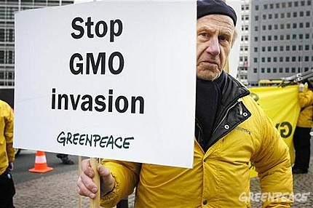
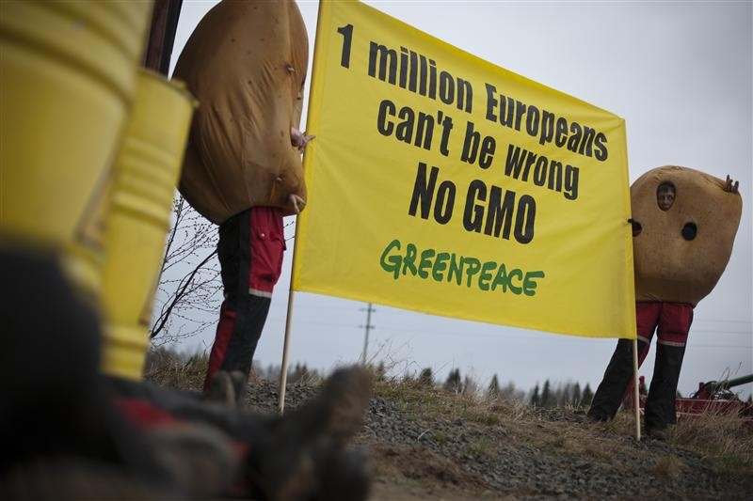
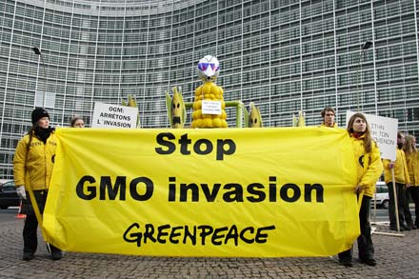
Matokeo mabaya
Haijaridhika na kuzuia kilimo sahihi huko Ulaya wanasiasa wengi na NGOs kama "Greenpeace" na " Friends of the Earth" sasa wanaeneza ujumbe wao kwa nchi zinazoendelea.
Notes:
Wao huenda kwa nchi zinazoendelea na [RR17] wanaishawishi serikali zako kuwa mambo haya ni hatari. Na tunaona sasa kuna nchi nyingi, nyingi ambazo zimepiga marufuku kabisa GMO kwa sababu ya hofu hii ambayo imesambazwa na harakati za kupambana na GMO.

Slide 18
Uchunguzi wa kesi
Upungufu wa vitamini A
Vifo vya watu ulimwenguni (mamilioni)
Upungufu wa vitamini A | 1.9-2.7
VVU / Ukimwi | 1.7
 | 1.4
Malaria | 0.75
Kifua kikuu
*Courtesy of Ingo Potrykus
Notes:
Mchele wa Dhahabu na Zaidi ya hayo - changamoto za mradi wa kibinadamu wa GMO.
Nitapita haraka kesi moja au mbili kukuonyesha athari.
Upungufu wa Vitamini A ni shida kubwa [RR18] katika nchi nyingi masikini. Hakuna beta-carotene ya kutosha katika lishe ya watu wengi ili kutengeneza Vitamini A ambayo ni muhimu wakati watoto wanaanza kukua. Ikiwa hawatapata Vitamini A ya kutosha hupofuka, wana kasoro kwenye misuli yao, kasoro katika mfumo wao wa kinga.

Slide 19
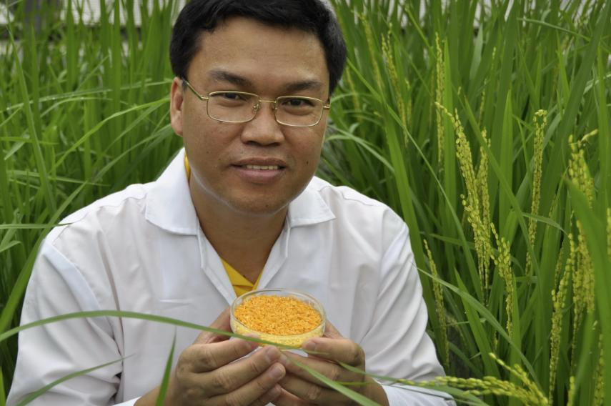
Mchele wa Dhahabu
Chanzo kipya cha Vitamini A
Ingo Potrykus, ETH Zurich
Peter Beyer, U. Freiburg
Courtesy of Ingo Potrykus
Notes:
Wanaume wawili, Ingo Petroykus na Peter Beyer [RR19] waliamua wangefanya jambo fulani kuhusu hili. Na walidhani, mpunga ni mazao kubwa kwa watu hawa wengi. Je! Ikiwa tunaweza kuweka jeni ambazo zitatoa beta-carotene, kuwa mchele? Kwa hivyo watu wangepata Vitamini A vya kutosha kwa sababu beta-carotene ndio mtangulizi wa Vitamini A, kwamba wangeweza kupata kutosha katika lishe basi watoto hawatakwenda tena kuwa vipofu. Kwa hivyo wakafanya hivi.

Slide 20
Mchele wa Dhahabu
Ikawa ukweli mnamo Februari, 1999.
Ingekuwa kwenye uwanja ndani ya miaka 2-5, kuanza kuokoa watoto kutoka kwa upofu na kifo.
Lakini ni «GMO» na tu sasa itaonekana hivi karibuni nchini Bangladesh.
Kwa nini?
Miaka mingi ya kuchelewesha kwa sababu ya kanuni na upinzani.
Courtesy of Ingo Potrykus
Notes:
Mchele wa Dhahabu na Zaidi ya hayo - changamoto za mradi wa kibinadamu wa GMO.
1999 ilikuwa wakati [RR20] walipata hii kwanza katika maabara na kawaida kutoka wakati huo inachukua miaka michache kabla ya mazao kuwa tayari shamba. 1999, miaka 20 iliyopita. Lakini ni GMO. Na sasa, mwaka huu mwishowe tutaona hii. Na shukrani kwa Bangladesh, kwa maeneo yote, Bangladesh ilikuwa na serikali ambayo iligundua kuwa hii ni kitu ambacho kilistahili kufuata.

Slide 21

Uwongo wa Sayansi
Greenpeace inazuia maendeleo
Na kisha madai
Imechukua muda mrefu sana haiwezi kufanya kazi
Notes:
Hapa ndipo uwongo wa sayansi unakuja kwa kampeni ya kupambana na GMO [RR21]. Mchele wa dhahabu, waligundua kuwa Mchele wa Dhahabu kwa kweli ulikuwa dawa. Haikuwa chakula tu, ilikuwa dawa. Na moja ya faida kubwa ambayo imetoka kwa teknolojia ya GMO ni vitu kama insulin ya binadamu. Unajua ikiwa una kisukari, unachukua insulini ya binadamu. Je! Hiyo inatoka wapi? Kweli, haitokani na wanadamu. Sawa, mahali inatoka, hutoka bakteria au chachu ambayo imeundwa kutengeneza toleo la binadamu la insulini. Hii ni GMO. Je! Umewahi kusikia Greenpeace ikisema chochote kibaya juu ya hilo? Sijawahi kusikia chochote hasi kutoka kwao juu ya hilo. Lakini ni GMO na nadhani waliona kwamba hii ingekuwa hali sawa.

Slide 22
Tangu 2002 watoto kama milioni 15 wamekufa au kuteseka kwa sababu ya upungufu wa Vitamini A
Ni wangapi lazima watakufa kabla ya kufikiria hii ni "uhalifu dhidi ya ubinadamu" ambao unapaswa kushtakiwa?
Notes:
Na tangu 2002, [RR22] labda watoto milioni 15 wamekufa kwa sababu ya upungufu wa Vitamini A… nataka kujua ni watoto wangapi wamepata kufa kabla ya kufikiria kuwa uhalifu unaendelezwa dhidi ya ubinadamu hapa. Kwa maoni yangu, hii ni kitu ambacho ni cha kutisha. Unajua, ikiwa hii ilikuwa mauaji ya kimbari nchini Rwanda, hatusikia chochote isipokuwa hadithi kuhusu wahusika hapa.

Slide 23
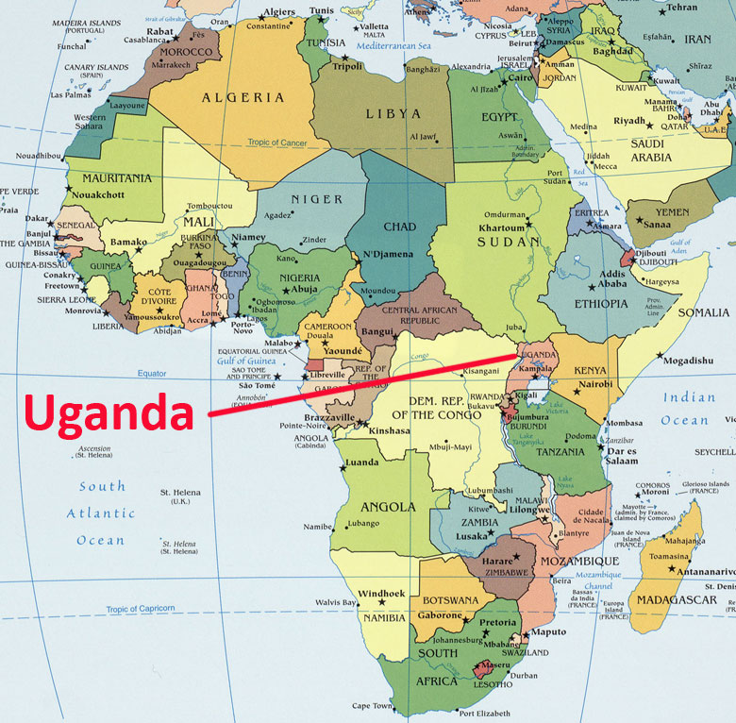
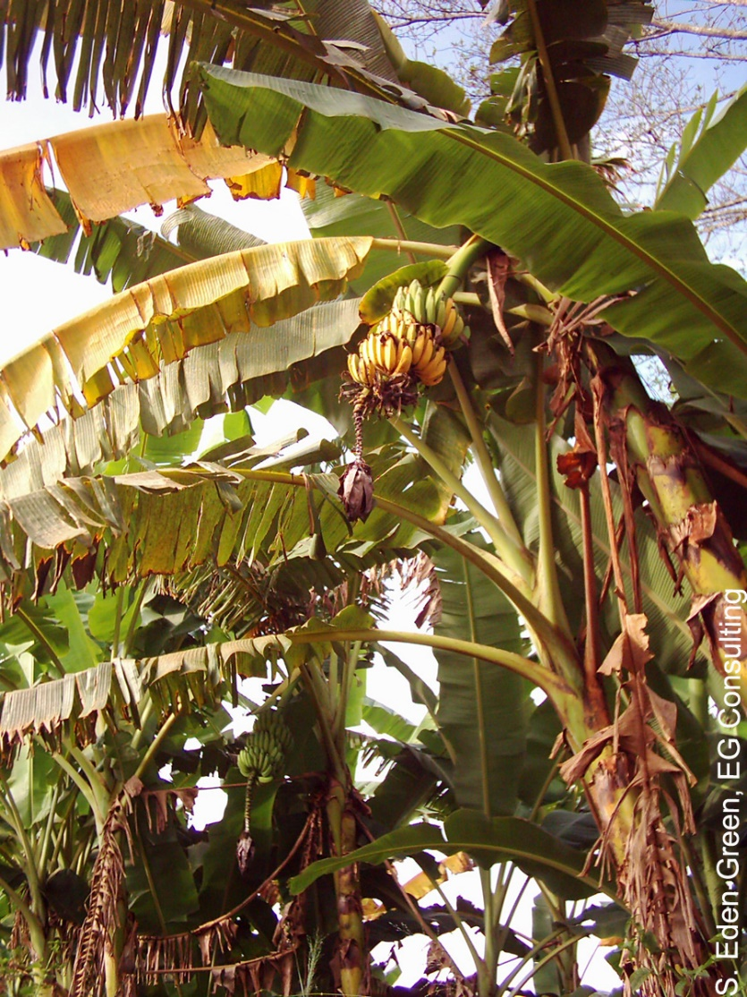
Shida ya Banana
Xanthomonas wilt
Hakuna aina za asili ambazo ni sugu kwa
hivyo hakuna suluhisho la kuzaliana kwa jadi
BORA
Pilipili tamu ni sugu kwa kambi ya Xanthomonas campestris na jeni mbili zinajulikana kuwa zinapinga upinzani huu. Kutumia mbinu za usahihi aina hizi zimehamishiwa ndizi na ndizi zilizobadilishwa sasa zinaanza majaribio ya shamba.
Notes:
Sasa nitapita haraka kupitia ugonjwa mmoja au mbili ambazo zimetishia nchi za Afrika ambazo zinaweza kutatuliwa kwa urahisi sana. Kwanza kabisa ni Xanthomonas wilt [RR23]. Hii ni ugonjwa wa bakteria ambao unaua ndizi. Hakuna suluhisho la asili kwa hivyo mtu hawezi njia za jadi ili kuzitatua. Hakuna toleo la ndizi ambalo ni sugu kwa asili kwa hii. Lakini pilipili tamu zina jini mbili ndani yao. Ukihamisha jeni hizi kuwa ndizi na sasa ndizi ni sugu kwa Xanthomonas wilt.

Slide 24

Fall Armyworm: Tishio mpya katika Afrika Kusini
Notes:
Kuna mwingine mwingine, Fall Armyworm [RR24]. Kazy ya Fall Armyworm inapenda kula mahindi. Kiasi kikubwa cha mahindi huuliwa na mdudu huyu. Suluhisho ni nzuri. Hii iligunduliwa katika sehemu ya mkoa wa kusini mwa Merika nyingi, miaka mingi iliyopita na kwa hivyo mahindi yote ambayo sasa yamepandwa mkoa wa kusini mwa Merika, yana kile kinachoitwa geni ya Bt. Ni sumu ya bakteria ambayo itaua Fall Armyworm. Ikiwa Fall Armyworm anakula, hufa. Hii imepitishwa nchini Afrika Kusini, hii yote ni mahindi ya BT. Lakini akiwa Zimbabwe, Robert Mugabe kwa hekima yake aliamua kwamba hii ni hatari sana kupandwa Zimbabwe na hawaruhusiwi kuikuza. Zambia, Namibia, Malawi na mdudu huyu mdogo huenea kama wazimu. Ni ugonjwa unaoweza kuambukizwa sana.

Slide 25
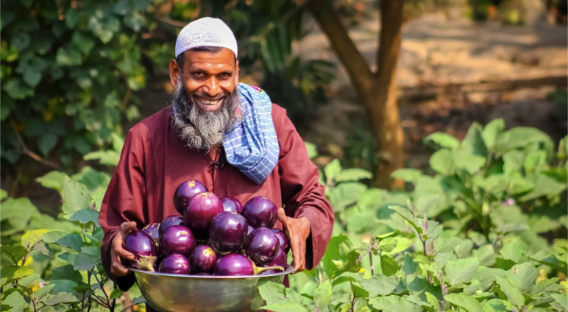
Bangladesh: Bt mbilingani
Slide courtesy of Arif Hossain/Cornell Alliance for Science
Notes:
Turudi Bangladesh tena. [RR25] Bangladesh ilikuwa na shida na mbilingani. Hii ni chakula kikuu nchini Bangladesh. Haikuweza kutosha kwa sababu ya wadudu. Mbilingani ya BT vilitengenezwa, na sasa Bangladesh inazalisha mbilingani vingi, haiwezi kula yote. Lazima waiuze. Inafurahisha, wakulima katika majimbo ya jirani katika Assam kule India, ambapo walikuwa na shida hiyo hiyo, lakini India ina marufuku kwa GMO, wakulima huenda Bangladesh na kupata mbegu na wakakua wenyewe na wasiambie serikali tu .

Slide 26
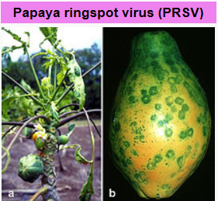
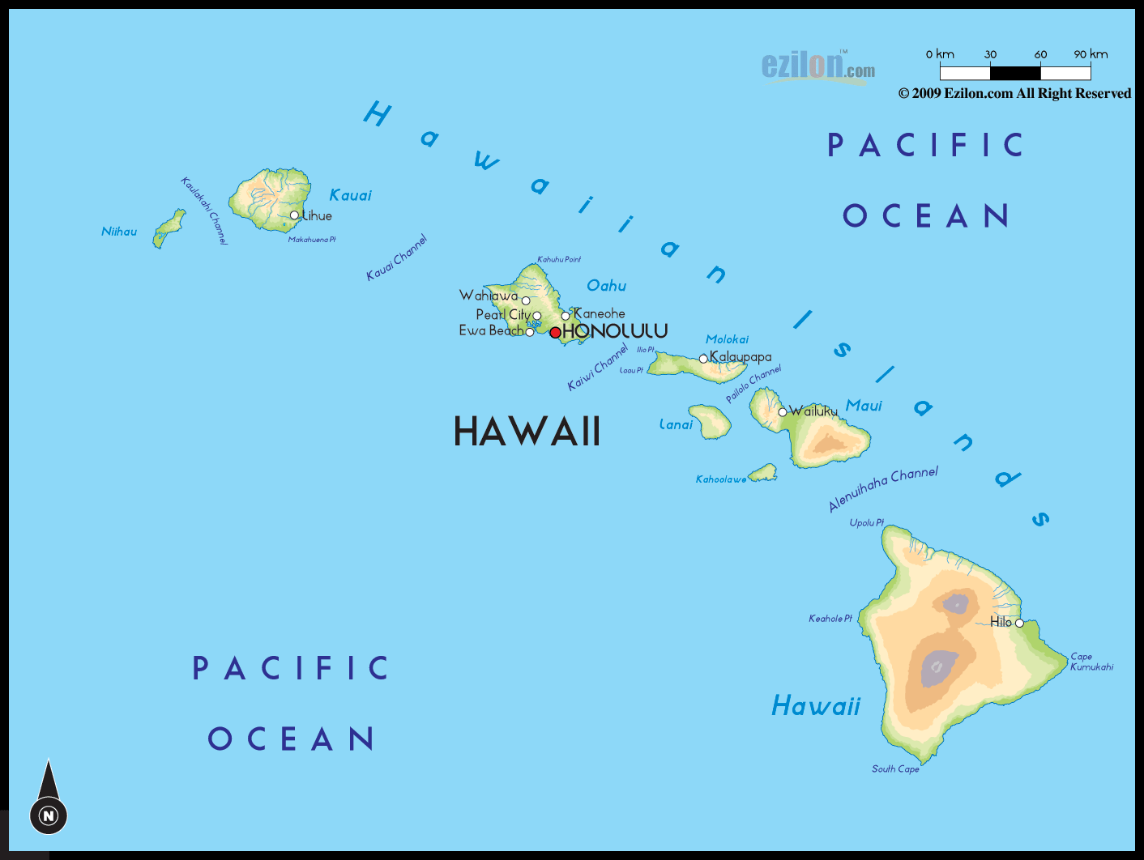
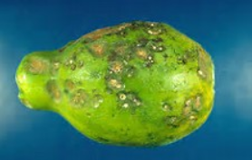
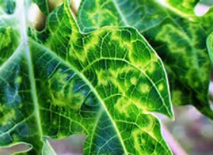
Hawaiian papayas Karibu janga
Notes:
Hawaiian papaya, [RR26] hii ilikaribia kufutwa na virusi, Virusi vya Gonga Spot. Wanasayansi miaka 20 iliyopita walifanya papaya ya Hawaii, ambayo ilikuwa sugu kwa Virusi vya Gonga Spot na sasa ikiwa unaenda popote Amerika na kuchukua papaya, hakika ni papaya ya GM. Lakini sio lebo kama vile. Kwa nini? [RR27] Kwa sababu serikali iliamua itakuwa hatari sana wakati wakulima walipinga, na itafuta tasnia ya papaya. Kwa hivyo serikali ilifanya nini? Wakaamua vizuri, tutakuwa babu papaya. Ilifanywa zamani sana tutajifanya ni ya asili na ni vitu vipya tu ambavyo vinapaswa kuwa na lebo.

Slide 27
GMO Papaya anaokoa mmea wa Hawaii
Mnamo miaka ya 1990, miti ya papaya ya Hawaii iliangushwa na Virusi vya Gonga Spot (ringspot virus) ambazo ziliamua nusu ya mazao katika jimbo.
Mnamo 1998, Dennis Gonzales kutoka Chuo Kikuu cha Hawaii aliunda matunda ya matunda huitwa "Upinde wa mvua” papaya, ambayo ni sugu kwa virusi.
Sasa asilimia 77 ya mazao yanayopandwa nchini Hawaii yametengenezwa kwa vinasaba na inaliwa nchini USA.
Lakini nchini Thailand suluhisho hili limepigwa marufuku

Slide 28
Chaguo la chakula ni anasa ya ulimwengu ulioendelea
Ikiwa hutaki kula vyakula vinavyotokana na mbinu za GM, basi usifanye. Ni chaguo lako
Lakini usijifanye kuwa vyakula kama hivyo ni hatari
Ikiwa kuna chochote
Labda ni salama kuliko vyakula vya jadi
Notes:
Kwa hivyo msingi wa msingi hapa [RR28] ni ikiwa hautaki kula chakula kinachotokana na njia za GM, basi usifanye. Huu ni chaguo lako. Hakuna anayekufanya kula chochote. Lakini ikiwa kuna chochote, labda ni salama kuliko vyakula vya jadi. Usiseme kuwa hautakula kwa sababu ni hatari.

Slide 29
Ukweli wa Sayansi
Kwa nchi zilizoendelea chakula sio shida.
Hatupaswi kusahau kamwe athari za matendo yetu kwa nchi zinazoendelea
Tunahitaji sayansi zaidi katika siasa
Na siasa kidogo katika sayansi
Notes:
Kwa nchi zilizoendelea chakula sio shida kabisa isipokuwa kwa ile ambayo haigawi kwa haki kwa watu masikini, lakini kwa nchi zinazoendelea [RR29] ni shida kubwa na sio wingi wa chakula tu, ni thamani ya lishe ya chakula na yote haya yanaweza kuboreshwa kwa kutumia njia za GM. Jambo la msingi ni kwamba tunahitaji sayansi zaidi katika siasa na walau, siasa kidogo katika sayansi.

Slide 30
Vitendo vinahitajika ulimwenguni kote
Wanasiasa wanapaswa kuwasikiza wanasayansi wanaofadhili
Acha kuunga mkono wazo kwamba vyakula vinavyotengenezwa na kilimo sahihi za kuzaliana lazima ziwe hatari zaidi kuliko njia za jadi, wakati sayansi inaonyesha kuwa sio
Notes:
Wanasiasa wanapaswa kuwasikiza wanasayansi wanaofadhili [RR30]. Kwa nini wafadhili? Unajua, ikiwa hautasikiza matokeo ya majaribio yao, kwa nini uliifadhili? Na acha kuunga mkono wazo hili kwamba vyakula lazima viwe vya hatari wakati vinazalishwa kwa kutumia njia za usahihi. Sayansi inaonyesha kuwa wao sio. Hakuna hata sehemu moja ya ushahidi. Angalia Ulaya, Ulaya hairuhusiwi kukua vyakula vya GM na bado wanaingiza mamilioni ya tani ya bidhaa za chakula cha GM kulisha wanyama wao. Ng'ombe, nguruwe, chochote. Mamilioni ya tani za soya za GM huenda Ulaya. Wazungu inaonekana hawajali wanyama wao. Vitu hivi ni salama kwa wanyama wao, ni kwa wanadamu tu kuwa mbaya. Kweli, naomba kutofautiana. Soya huwa ladha nzuri kama ni ya jadi au ya GM.

Slide 31
Jumuiya ya kiraia lazima ichukue jukumu lake pia
Viongozi wakuu wa dini wanapaswa kusema kwa sauti kubwa
Vikundi kama vile Vilabu vya Rotary wanapaswa kusema kwa sauti kubwa
Watu mashuhuri wenye ushawishi wanapaswa kusema kwa sauti kubwa
Vyombo vya habari vinapaswa kuwasilisha ukweli wa sayansi sio uwongo ya sayansi
Notes:
Tunachohitaji kufanya [RR31] ni kupata hatua fulani kati ya viongozi wa raia, viongozi wakuu wa dini wanapaswa kusema kwa sauti kubwa. Tunajaribu kumfanya Papa atoe tamko juu ya hii kwa sababu hiyo ni kitu ambacho kinaweza kuwa na athari kubwa. Lakini kuna vikundi vingine vingi ambavyo kimsingi vinapendelea GMs. Wanapaswa kusema juu. Kwa kweli, moja ya nchi ambazo mtu katika chumba hiki anawakilisha angeamua kuwa vyakula vya GM vizuri ni sawa hatutafanya sheria hizi ngumu sana ambazo zinapaswa kufuatwa. Jua gharama ya kutoa mazao ya GM kwa kulinganisha na moja ya kawaida ni kubwa sana kwamba ni Agribusinesses kubwa tu ndio inayoweza kumudu. Na hii ndio Greenpeace walijaribu kuizuia, Agribusinesses kubwa . Lakini sasa ni rahisi sana kutengeneza vitu hivi, unaweza kuzifanya, wanasayansi wako wanaweza kuzifanya katika nchi yako, kuzifanya zipo, kampuni za ndani zinaweza kukua kuunga mkono hizi kuziuza kwa watu. Waambie Wazungu waende kuzimu. Huo ni ujumbe wangu.

Slide 32
kusanyiko la ibada ya kiungu na nidhamu ya sakramenti
Prot. N. 320/17
Barua ya mviringo kwa Maaskofu juu ya mkate na divai kwa Ekaristi
.
.
.
5. Kutaniko moja pia liliamua kwamba jambo la Ekaristi linaloundwa na viumbe vilivyobadilishwa vinasaba linaweza kuzingatiwa kuwa halali (cf. Barua kwa Mkuu wa Kusanyiko kwa Uabudu wa Kimungu na Nidhamu ya Sakramenti, 9 Desemba 2013, Prot. N. 89/78 – 44897).
Notes:
Hapa kuna jambo la kufurahisha [RR32]… hii ndio kitu bora kabisa ambayo nimesikia mbali na Kanisa Katoliki. Vatikani huwaambia Wakatoliki jinsi wanapaswa kuishi. Ni nini kilicho sawa na kisicho sawa. Sasa katika moja ya sakramenti kubwa, Misa, wanakunywa divai na kula mkate. Makutaniko ambayo huweka sheria hizi huamua kuwa ni jambo la kukubalika la Ekaristi ikiwa ilitengenezwa kutoka kwa viumbe vilivyobadilishwa vinasaba ilikuwa sawa, lakini ikiwa haikuwa na gluteni, inaonekana haifanyi kazi. Ni jambo bora kwamba hadi sasa ametoka kwa Kanisa Katoliki kuhusu hili.

Slide 33
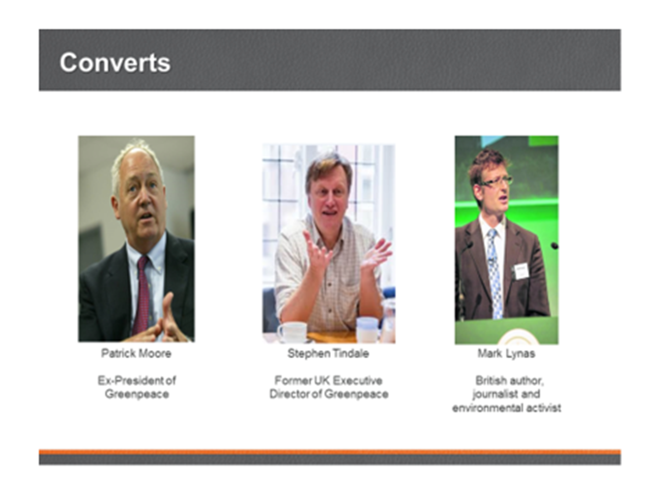
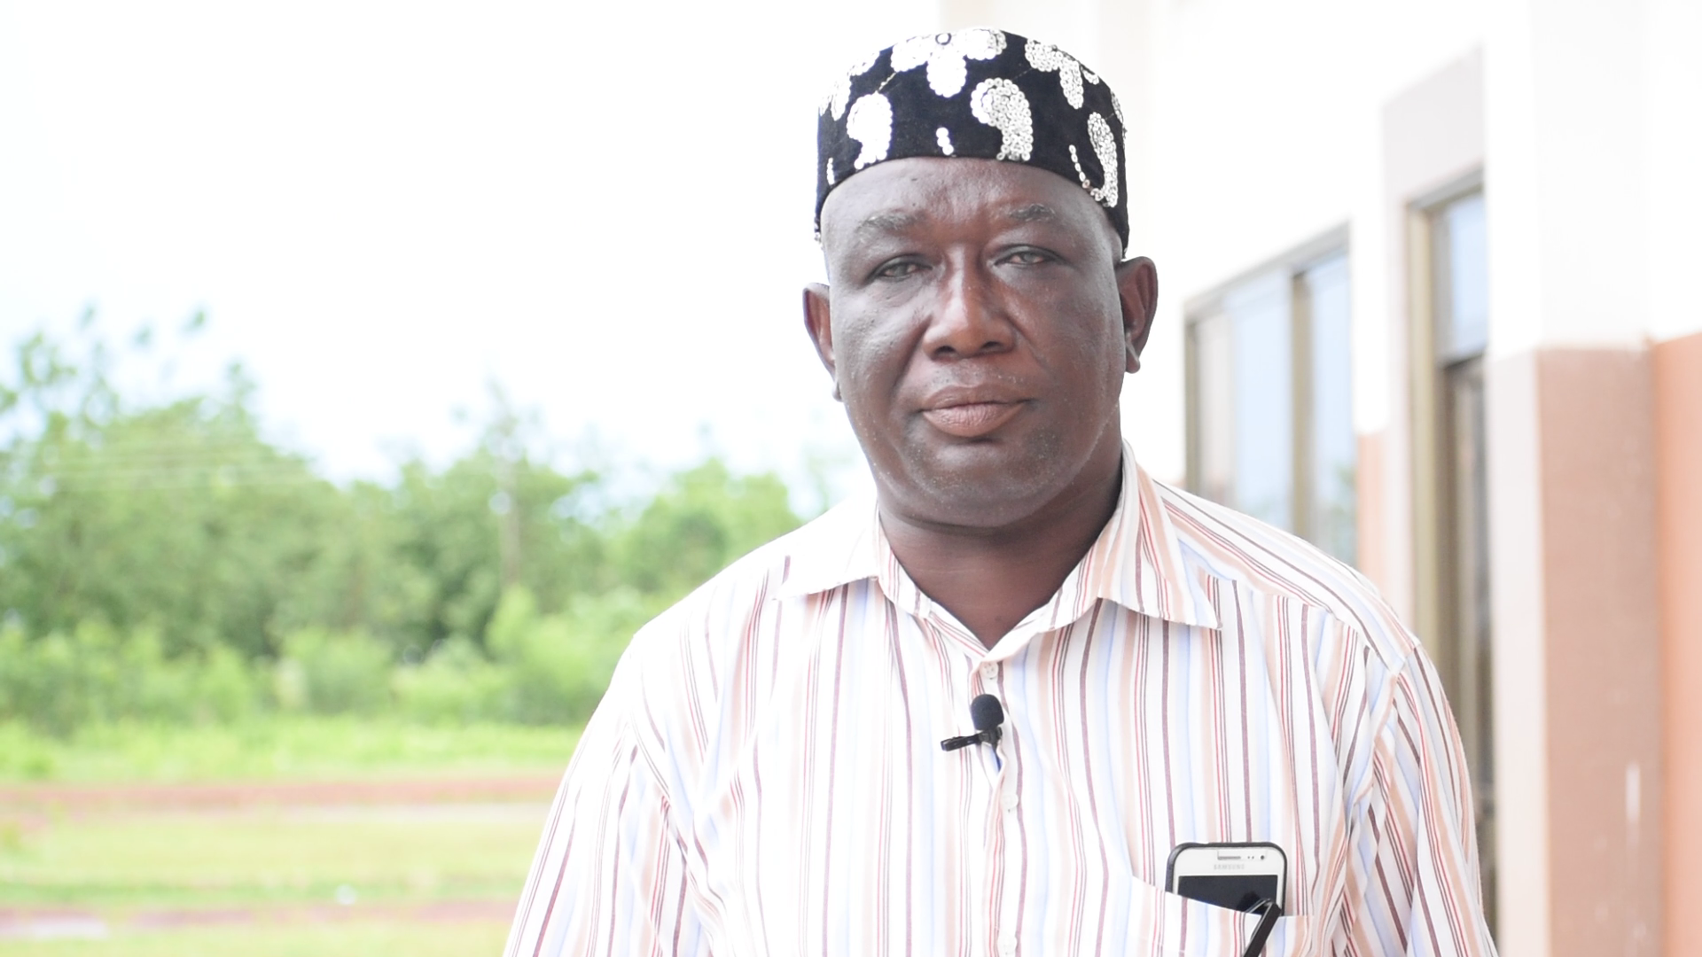
Habari kutoka Ghana: Kiongozi wa zamani wa Jumuiya ya Wakulima wa Wakulima, Kikundi cha Wakulima cha kupambana na GMO cha Ghana, amebadilisha pande zote kuchukua msimamo wa pro-GMO.
Mohammed Adams Nasiru aligusia hatua yake ya kupokea habari sahihi juu ya teknolojia ya kilimo kutoka kwa jamii ya kisayansi.
Notes:
Sasa kuna kundi la watu ambao [RR33] wamebadilisha mawazo yao juu ya hii. Patrick Moore, huyu jamaa hapa, alikuwa Rais wa Greenpeace wakati walipoanza kampeni yao ya kupambana na GMO. Sasa amepunguka kabisa na yuko pro-GMO kabisa. Steven Tinsdale, ambaye alikuwa mkuu wa Greenpeace huko U.K., kwa bahati mbaya amekufa sasa, lakini yeye pia akabadilisha kabisa akili yake. Marko Linus ndiye mtu ambaye alitumia kuchoma mazao huko England. Alikuwa msimamizi wa hii. Hivi sasa ni pro-GMO kabisa na kuna wengine wengi, lakini yule ninayependa bora ni huyu muungwana kutoka Ghana. Alikuwa mkuu wa chama cha wakulima wadogo. Alikuwa anti-GMO kabisa. Aliongoza maandamano, aliwazunguka watu wote kuwashawishi kuwa GMO ni hatari. Alichukua muda kidogo, akaangalia sayansi, akajipatia elimu na sasa yuko geni kabisa na anaendelea kuwaambia wakulima wanahitaji hii. Na kwa kweli, kinachotokea ni wakati mtu kutoka nchi anachukua suala hili, wote wawili, wakulima, idadi ya watu na wanasiasa wana uwezekano mkubwa wa kusikiliza kuliko mimi mwenyewe. Ninakuja kutoka nje, vizuri lazima nina shauku fulani ndani yake. Lakini wenyeji, hawa ndio watu ambao wanaweza kuleta mabadiliko na ndiyo sababu nyote katika chumba hiki mnayo nafasi ndani ya nchi yenu ya kufanya tofauti na ikiwa mnaweza kufanya hivyo, unapaswa.

Slide 34

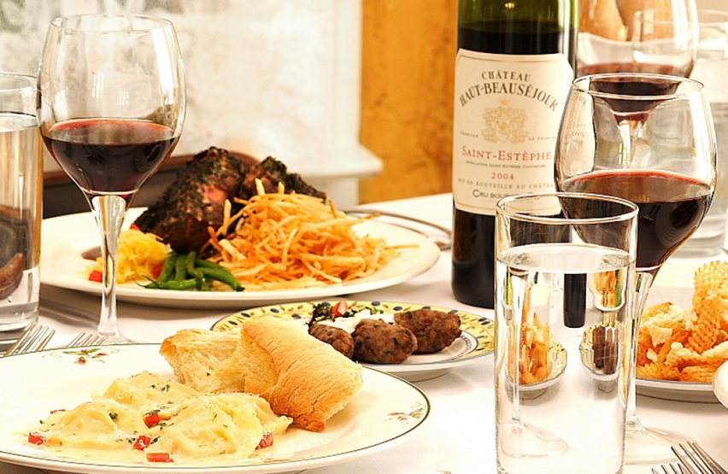
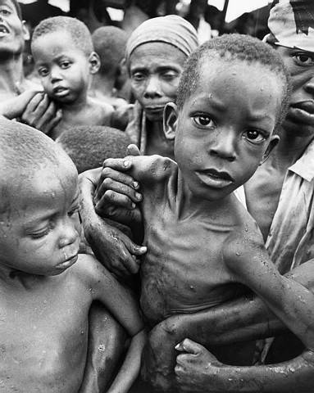
Kuwa na moyo
Mashirika yasiyo ya GMO ni tamaa ya Magharibi ya matajiri
Haifanyi kazi kwa maskini barani Afrika
http://supportprecisionagriculture.org/
Notes:
http://supportprecisionagriculture.org/
Na mwishowe, katika [RR34] slide yangu ya mwisho nasema Kuwa na Moyo. Sawa. Yasiyo ya GMO ni tamaa ya magharibi ya matajiri, lakini haifanyi kazi kwa watu masikini. Angalia tovuti, ingia na uulize nini unaweza kufanya kwa nchi yako. Asante!
https://www.icgeb.org/rich-roberts-on-the-nobel-campaign-supporting-gmos-and-golden-rice/

